Slide 1
Pesquisa de Satisfação: AFFEAM
| Março/2018

Slide 2
Agenda:
Objetivo e Metodologia
Perfil Amostral
Resultados
Principais Insights do Estudo

Slide 3
Objetivo e Metodologia

Slide 4
Objetivo e Metodologia
Objetivo
A pesquisa tem por objetivo avaliar a satisfação dos associados com relação aos serviços prestados e atendimento.
Metodologia
Foram coletadas opiniões de 120 associados ativos com mais de 18 anos de diversas cidades, entre os dias 23 e 29 de Março/18.

Slide 5
Metodologia
Plano amostral
Universo: Beneficiários com mais de 18 anos. Considerado como referência mailing de 698 informados pela AFFEAM
Amostra: Amostra Aleatória Simples (sem controle de estratos, cotas, ou correção populacional)
Forma de aplicação: A relação de beneficiários informada pela AFFEAM foi ordenada de forma aleatória, e dividida igualitariamente entre 3 entrevistadores. Os entrevistadores abordaram os beneficiários conforme a ordem sorteada, com o objetivo de atingir o total de 120 entrevistas
Tamanho da amostra e erros amostrais: 120 entrevistas, com erro amostral de 7% e intervalo de confiança de 90%, considerando uma Amostra Aleatória Simples
Período de aplicação: entre os dias 23 e 29 de Março/18

Slide 6
Perfil Amostral

Slide 7
Perfil Amostral
Sexo
Há uma pequena predominância do público masculino entre os associados entrevistados.
Amostra: 120 entrevistas realizadas de 23 a 29 de Março de 2018.

Slide 8
Perfil Amostral
Idade
Faixas de 10 em 10 anos
A idade do público se encontra bem equilibrada, com uma pequena concentração na faixa de idosos de 61 a 70 anos onde encontramos mais pessoas do sexo feminino
53% dos associados entrevistados tem mais de 50 anos de idade.
Amostra: 120 entrevistas realizadas de 23 a 29 de Março de 2018.

Slide 9
Resultados

Slide 10
Resultados
Nos 12 últimos meses, com que frequência você conseguiu ter cuidados de saúde (consultas, exames ou tratamentos) por meio de seu plano de saúde quando necessitou?
Amostra: 120 entrevistas realizadas de 23 a 29 de Março de 2018.

Slide 11
Resultados
Nos últimos 12 meses, quando necessitou de atenção imediata,
com que frequência você foi atendido assim que precisou?
Pode-se entender que uma grande parte dos associados foi atendida prontamente, pois 78% deles responderam ”Sempre” ou “A maioria das vezes”.
A taxa de satisfação dos entrevistados nesse quesito é alta.
Amostra: 120 entrevistas realizadas de 23 a 29 de Março de 2018.

Slide 12
Resultados
Nos últimos 12 meses, você recebeu algum tipo de comunicação de seu plano de saúde (carta, e-mail, telefonema, etc.) convidando e/ou esclarecendo sobre a necessidade de realização de consultas ou exames preventivos, tais como: mamografia, preventivo de câncer de colo de útero, consulta com urologista, consulta preventiva com dentista, etc.?
Amostra: 120 entrevistas realizadas de 23 a 29 de Março de 2018.

Slide 13
Resultados
Nos últimos 12 meses, como você avalia toda a atenção em saúde recebida (Hospitais, laboratórios, clínicas, médicos, dentistas, fisioterapeutas, nutricionistas, psicólogos e outros)?
Amostra: 120 entrevistas realizadas de 23 a 29 de Março de 2018.

Slide 14
Resultados
Seu plano oferece lista de médicos, dentistas, psicólogos, hospitais, laboratórios e outros serviços de saúde credenciados de fácil compreensão e de fácil acesso (site da operadora, aplicativo de celular, livro impresso, etc.).
A taxa de satisfação nesse quesito não é tão alta quanto nos outros questionários.
Amostra: 120 entrevistas realizadas de 23 a 29 de Março de 2018.

Slide 15
Resultados
Nos últimos 12 meses, quando você acessou a operadora (SAC presencial, teleatendimento ou eletrônico), como você avalia seu atendimento considerando os quesitos respeito e acesso às informações ou ajuda que precisava?
Nota-se um alto grau de satisfação com a operadora pois a taxa de satisfação dos entrevistados é de 90%.
Amostra: 120 entrevistas realizadas de 23 a 29 de Março de 2018.

Slide 16
Resultados
Nos últimos 12 meses, quando você fez uma reclamação para sua operadora, você teve sua demanda resolvida?
Uma pequena parte dos associados parece não ter feito reclamações recentes, pois responderam “Não se Aplica”.
Removendo a categoria ”Não se Aplica” e analisando somente os casos que responderam quanto à reclamação feita, vê-se que 90% não teve sua demanda resolvida.
Amostra: 120 entrevistas realizadas de 23 a 29 de Março de 2018.

Slide 17
Resultados
Como você avalia os documentos ou formulários exigidos pela operadora do seu plano de saúde quanto ao quesito facilidade no preenchimento e envio?
Uma pequena taxa dos associados parecem não ter ter bom conhecimento dos formulários, pois 19% deles responderam ”Não se aplica/Não sei”.
Não considerando esse público a taxa de satisfação dos entrevistados nesse quesito é alta.
Amostra: 120 entrevistas realizadas de 23 a 29 de Março de 2018.

Slide 18
Resultados
Que nota você usaria para qualificar o seu plano?
Há uma ótima aprovação do plano pelos associados, onde 89% dos entrevistados classificaram o plano como ”Muito Bom” ou ”Bom”.
Amostra: 120 entrevistas realizadas de 23 a 29 de Março de 2018.

Slide 19
Resultados
Você recomendaria o seu plano para amigos ou familiares?
Os próximos gráficos mostram as principais interações entre a opinião dos associados quanto a recomendar o plano para amigos e familiares e as demais perguntas do questionário.
O objetivo é identificar que fatores estão mais relacionados à satisfação dos clientes e de que forma ocorrem.
Amostra: 120 entrevistas realizadas de 23 a 29 de Março de 2018.

Slide 20
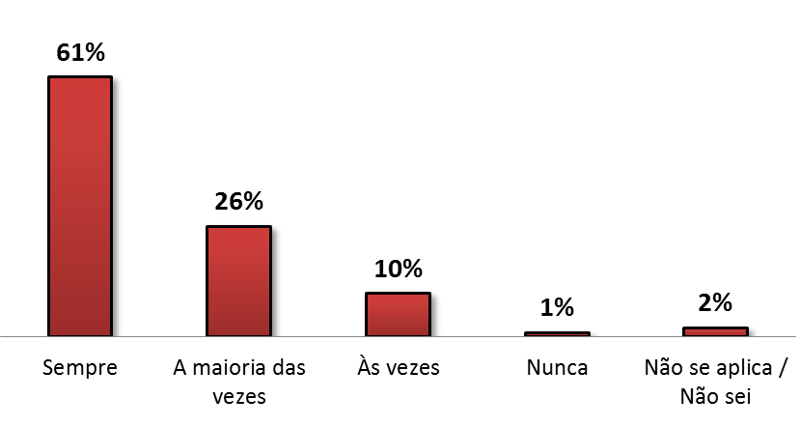
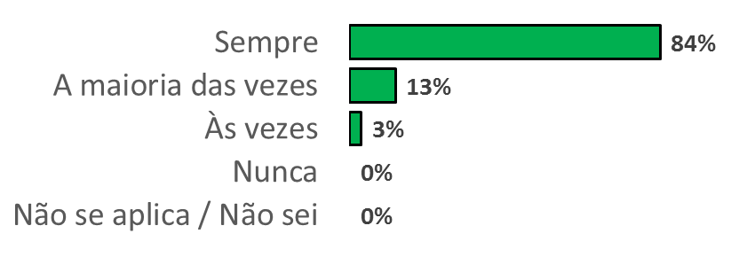
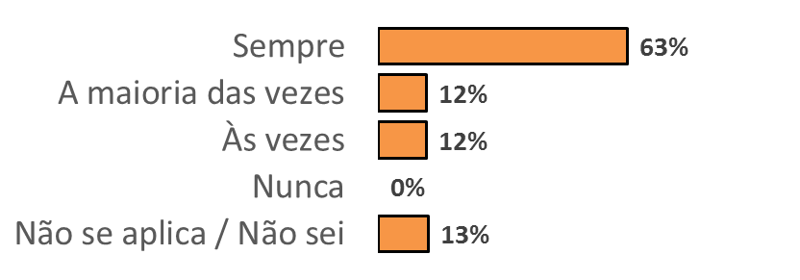
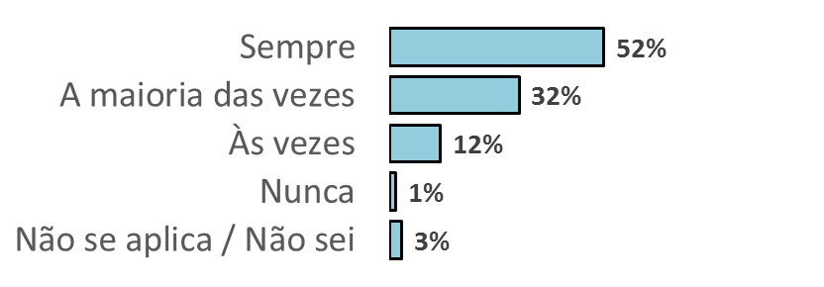
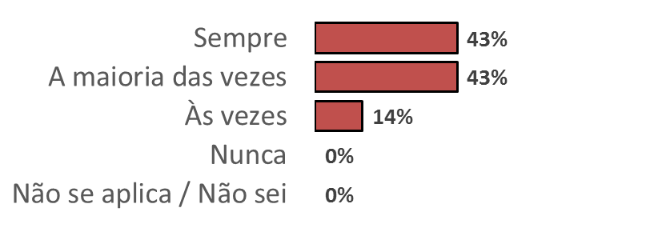
Resultados
Você recomendaria o seu plano para amigos ou familiares?
Total:
Nos 12 últimos meses, com que frequência você conseguiu ter cuidados de saúde (consultas, exames ou tratamentos) por meio de seu plano de saúde quando necessitou?
Definitivamente recomendaria
Recomendaria com ressalvas
Recomendaria
Nunca recomendaria
Os clientes que usam o plano com maior frequência são os que mais recomendariam o plano.
O percentual de clientes que utiliza sempre o plano é menor nos clientes que nunca recomendariam e recomendariam com ressalvas, quando comparados aos demais.
Amostra: 120 entrevistas realizadas de 23 a 29 de Março de 2018.

Slide 21
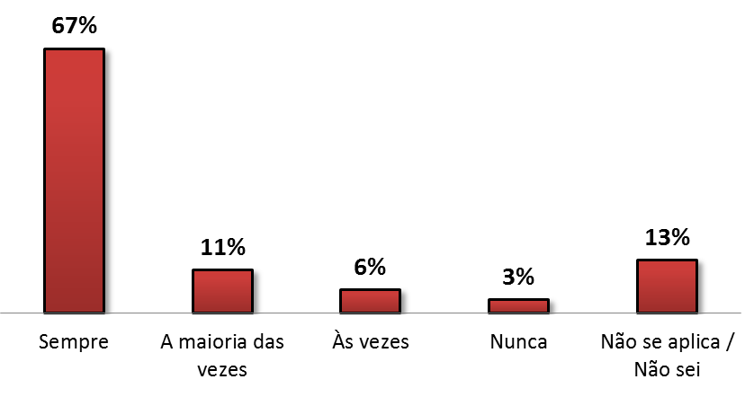
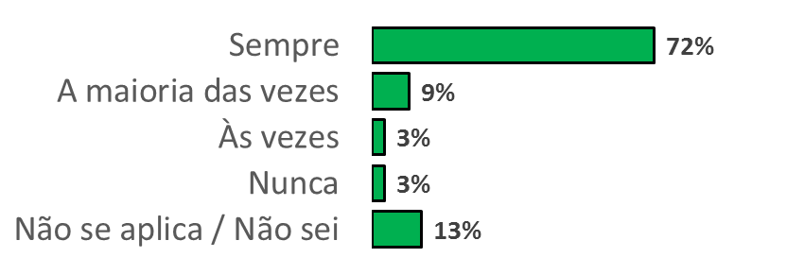
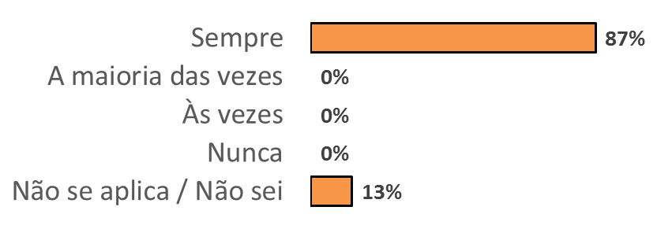
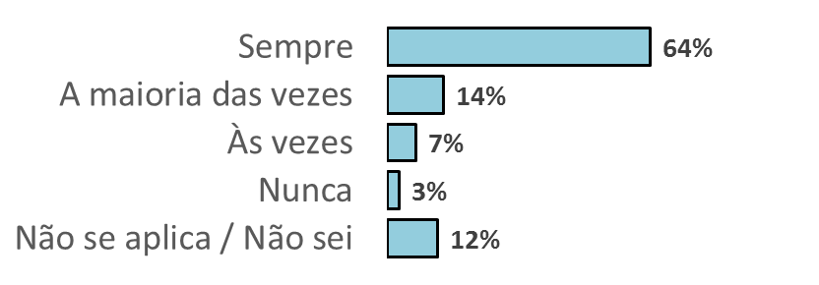
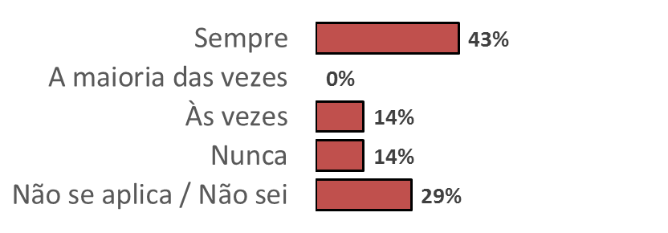
Resultados
Você recomendaria o seu plano para amigos ou familiares?
Total:
Nos últimos 12 meses, quando necessitou de atenção imediata,
com que frequência você foi atendido assim que precisou?
Definitivamente recomendaria
Recomendaria com ressalvas
Recomendaria
Nunca recomendaria
Os índices de clientes que sempre tiveram atendimento imediato quando precisaram são pouco maiores entre os que recomendariam o plano. Para os que nunca recomendariam, temos uma alta taxa de apenas 43% que tiveram atendimento imediato quando precisaram.
Amostra: 120 entrevistas realizadas de 23 a 29 de Março de 2018.

Slide 22
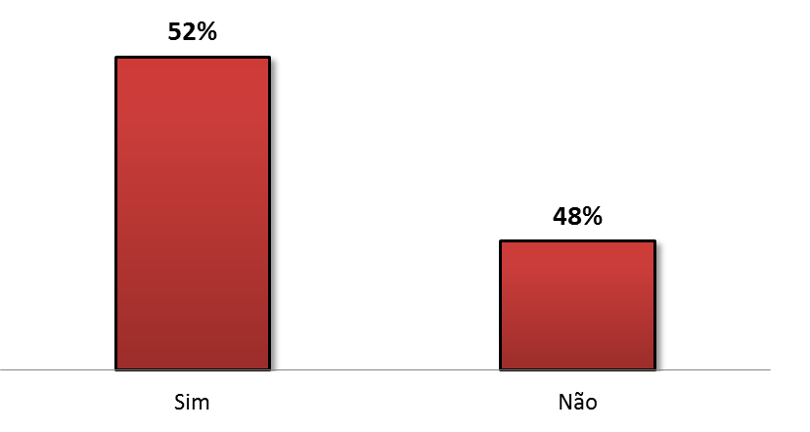
Resultados
Você recomendaria o seu plano para amigos ou familiares?
Total:
Nos últimos 12 meses, você recebeu algum tipo de comunicação de seu plano de saúde convidando e/ou esclarecendo sobre a necessidade de realização de consultas ou exames preventivos?
Definitivamente recomendaria
Recomendaria
Observa-se que dentre os que definitivamente recomendariam o plano há uma taxa maior de associados que receberam algum tipo de comunicação.
Recomendaria com ressalvas
Nunca recomendaria
Amostra: 120 entrevistas realizadas de 23 a 29 de Março de 2018.

Slide 23
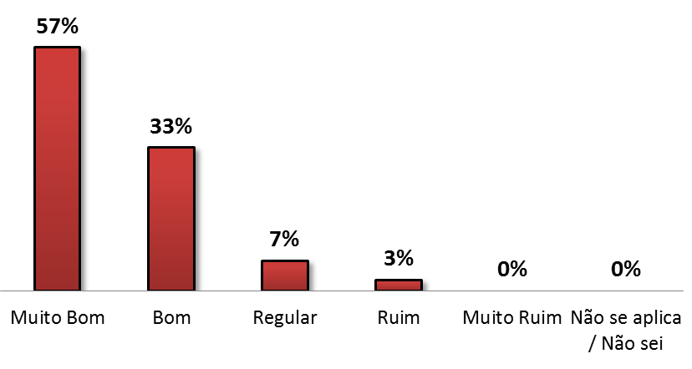
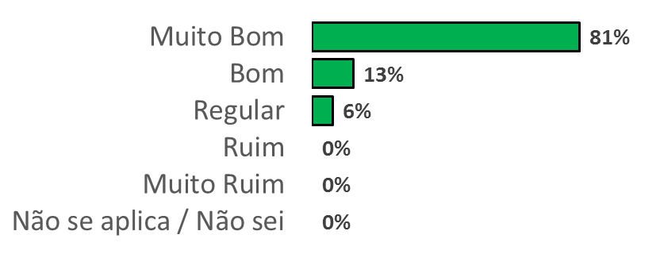
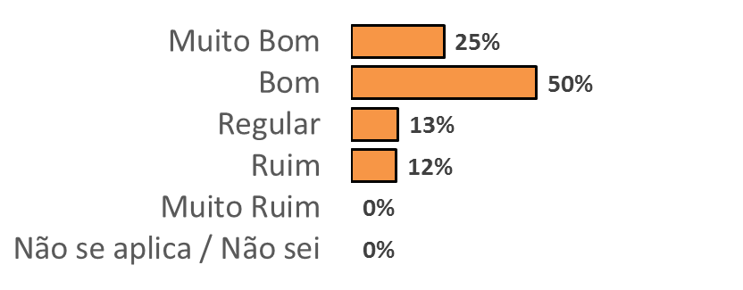
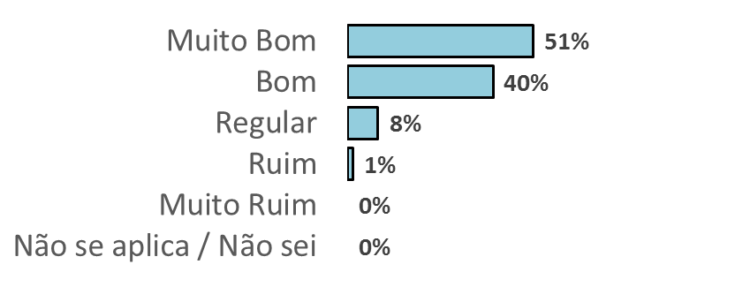
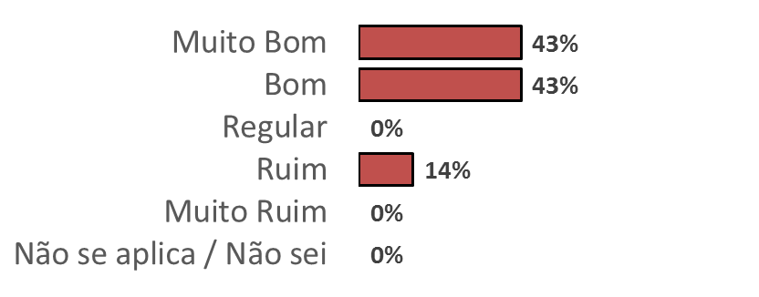
Resultados
Você recomendaria o seu plano para amigos ou familiares?
Total:
Nos últimos 12 meses, como você avalia toda a atenção em saúde recebida (Hospitais, laboratórios, clínicas, médicos, dentistas, fisioterapeutas, nutricionistas, psicólogos, outros)?
Definitivamente recomendaria
Recomendaria com ressalvas
Recomendaria
Nunca recomendaria
De forma coerente, percebe-se que os clientes que definitivamente recomendariam ou recomendariam o plano são os com maior percentual de avaliações “muito bom” e “bom” em relação a atenção recebida nos atendimentos.
Amostra: 120 entrevistas realizadas de 23 a 29 de Março de 2018.

Slide 24
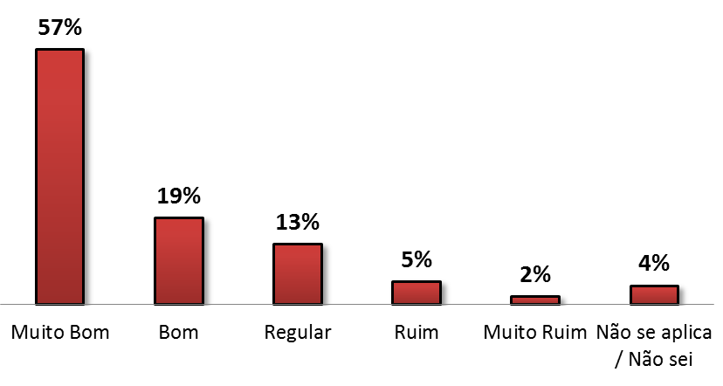
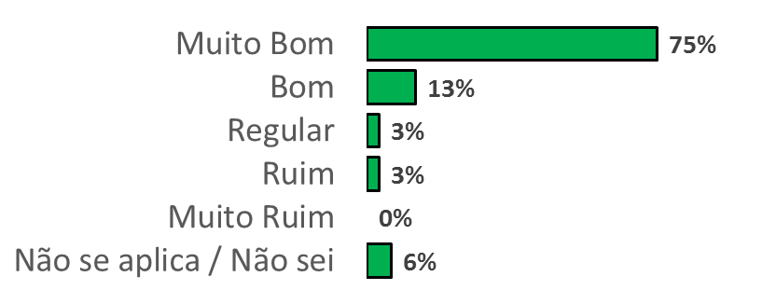
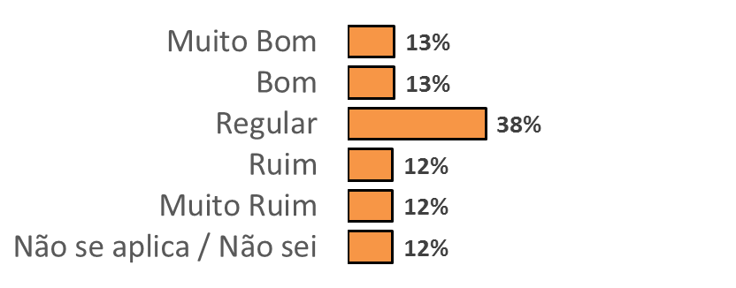
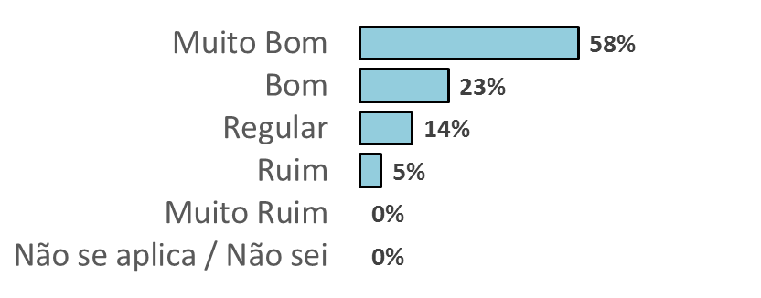
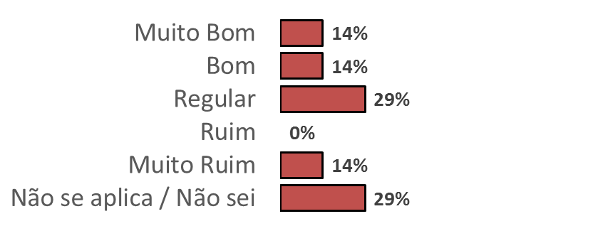
Resultados
Você recomendaria o seu plano para amigos ou familiares?
Total:
Seu plano oferece lista de médicos, dentistas, psicólogos, hospitais, laboratórios
e outros serviços de saúde credenciados de fácil compreensão e de fácil acesso (site da operadora, aplicativo de celular, livro impresso, etc).
Definitivamente recomendaria
Recomendaria com ressalvas
Recomendaria
Nunca recomendaria
Dentre os números apresentados, destaca-se o fato de que nas altas taxas de clientes que recomendariam o plano encontramos mais clientes que estão satisfeitos. Quando comparamos esse quesito com os outros, vemos que há uma taxa maior de insatisfação e claramente nos clientes que não recomendariam o plano vemos uma taxa maior de clientes insatisfeitos.
Amostra: 120 entrevistas realizadas de 23 a 29 de Março de 2018.

Slide 25
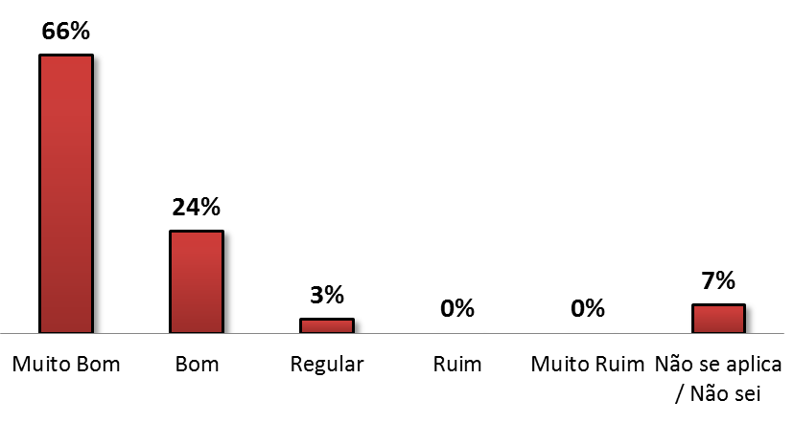
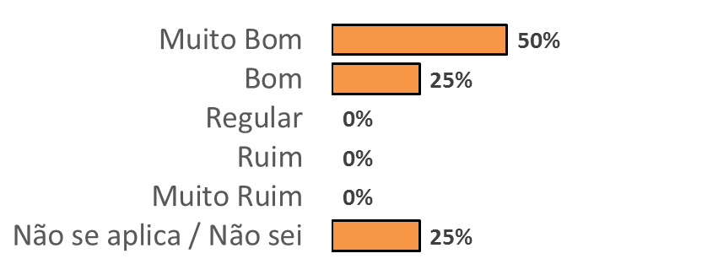
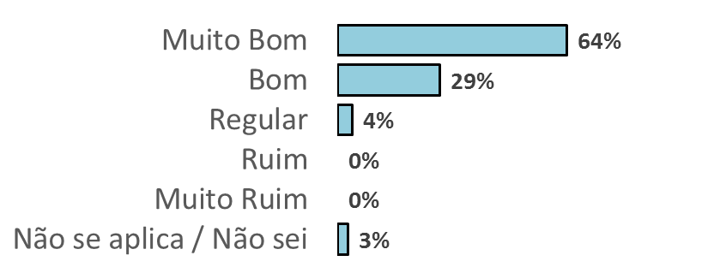
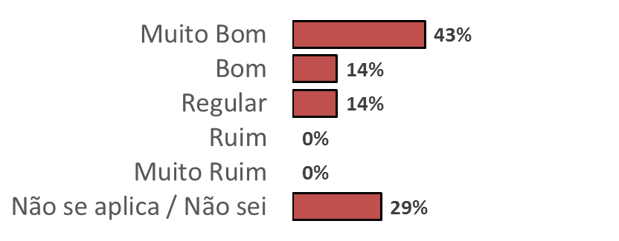
Resultados
Você recomendaria o seu plano para amigos ou familiares?
Total:
Nos últimos 12 meses, quando você acessou a operadora (SAC presencial, teleatendimento ou eletrônico), como você avalia seu atendimento considerando os quesitos respeito e acesso às informações ou ajuda que precisava?
Definitivamente recomendaria
Recomendaria com ressalvas
Recomendaria
Nunca recomendaria
Há uma diferença considerável na avaliação do SAC dentre os clientes que recomendariam o plano: 94% dos clientes que definitivamente recomendariam o plano avaliam o atendimento do SAC como “bom” ou “muito bom”. Por outro lado, somente 57% dos que nunca recomendariam o plano avaliaram o atendimento do SAC como “bom” ou “muito bom”.
Amostra: 120 entrevistas realizadas de 23 a 29 de Março de 2018.

Slide 26
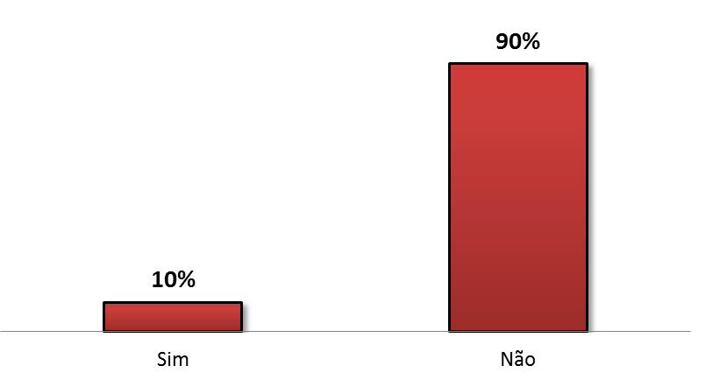
Resultados
Você recomendaria o seu plano para amigos ou familiares?
Total:
Nos últimos 12 meses, quando você fez uma reclamação para sua operadora, você teve sua demanda resolvida?
Definitivamente recomendaria
Dentre os clientes que responderam “recomendariam” ou “recomendaria definitivamente” não se observa a concentração daqueles 10% de clientes que tiveram suas demandas resolvidas quando fizeram uma reclamação.
Porém há uma evidência de que todos os clientes que responderam “nunca recomendaria” não tiveram sua demanda resolvida.
Recomendaria
Recomendaria com ressalvas
Nunca recomendaria
Amostra: 81 entrevistas realizadas de 23 a 29 de Março de 2018.

Slide 27
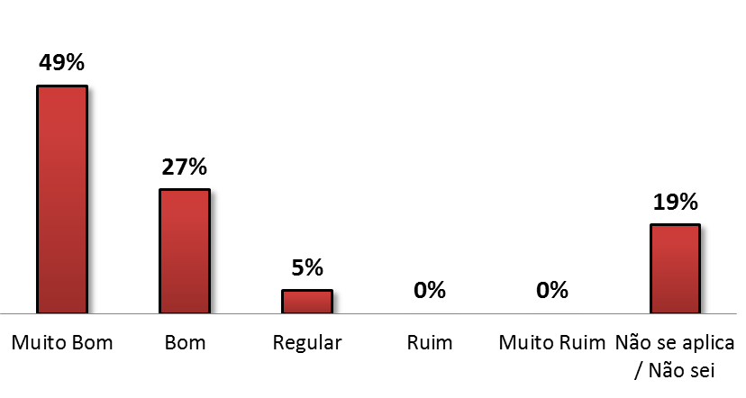
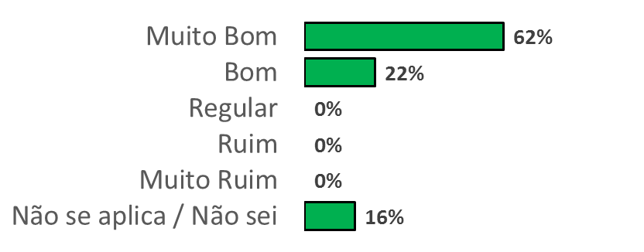
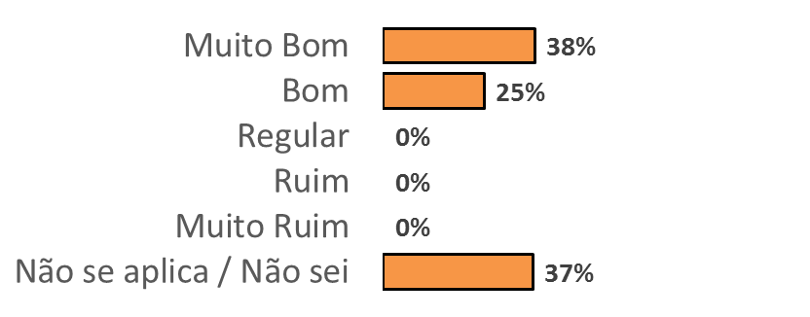
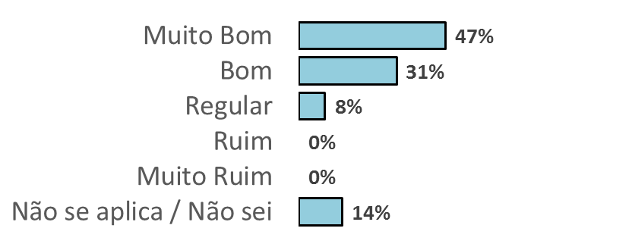
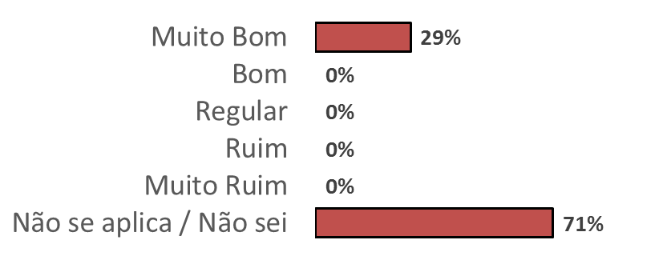
Resultados
Você recomendaria o seu plano para amigos ou familiares?
Total:
Como você avalia os documentos ou formulários exigidos pela operadora do seu plano de saúde quanto ao quesito facilidade no preenchimento e envio?
Definitivamente recomendaria
Recomendaria com ressalvas
Recomendaria
Nunca recomendaria
Os dados mostram que a maioria (71%) dos clientes que nunca recomendariam o plano não sabem opinar sobre a facilidade de preenchimento e envio de documentos e formulários ou avaliam que a pergunta não se aplica a eles. É provável que esses clientes não tem utilizado os benefícios/serviços que exigem essa documentação.
Amostra: 120 entrevistas realizadas de 23 a 29 de Março de 2018.

Slide 28
Principais Insights do Estudo

Slide 29
Principais Insights do Estudo
De forma geral, a pesquisa mostra há um ótimo grau de satisfação dos associados com relação ao atendimento em hospitais, clínicas, etc. e ao respeito recebido no atendimento (SAC presencial, teleatendimento ou eletrônico).
Os clientes utilizam o plano frequentemente, sendo esses os que se declaram como mais satisfeitos e que mais recomendariam o plano a familiares e amigos.
Os dados sugerem que receber comunicação sobre consultas e exames preventivos ajuda a influenciar na satisfação com o plano.
Podemos entender que a satisfação com a atenção em saúde recebida é muito boa (90%), no entanto quando olhamos a compreensão e a facilidade de acesso dos serviços de saúde prestados a taxa de satisfação não segue o mesmo padrão, sendo de apenas 76%.

Slide 30
Principais Insights do Estudo
Apesar de o atendimento no SAC (presencial, teleatendimento ou eletrônico) ter sido bem avaliado (90% consideraram ”muito bom” ou ”bom”), a taxa de resolução dos problemas não parece muito adequada, impactando gravemente a satisfação dos associados.
90% dos casos que registraram uma reclamação não tiveram seu problema resolvido. Essa taxa é ainda maior dentre os clientes que não estão satisfeitos, pois todos clientes que nunca recomendariam não tiveram o problema resolvido.
O acesso mais simplificado e a melhor clareza na oferta de serviços parece ser um ponto importante a ser melhorado.
O correto endereçamento das reclamações e sua resolução é um ponto fundamental a ser melhorado.

Slide 31
Obrigado

